Slide 1
11. SINIF: ELEKTRİK ve MANYETİZMA ÜNİTESİ Manyetizma ve Elektromanyetik İndüklenme
Metin ÖZLÜ
Notes:
Derse başlııyoruz. İlk Sunu…

Slide 2
Ne Öğreneceğiz: KAZANIMLAR
11.2.4. Manyetizma ve Elektromanyetik İndüklenme
11.2.4.3. Üzerinden akım geçen iletken düz bir tele manyetik alanda etki eden kuvvetin yönünün ve şiddetinin bağlı olduğu değişkenleri analiz eder.
Manyetik kuvvetin büyüklüğünün matematiksel modeli verilir, sağ el kuralının uygulanması sağlanır.
Matematiksel hesaplamalara girilmez.
Notes:
Kazanımların önemini vurgulayalım. Niye paylaşmaya değer görüyoruz.

Slide 3
Bugün Neler Öğreneceğiz?
Geçen Hafta Neler Öğrendik
Aşık Teller: Teller Birbirini Nasıl Çekiyor?
Deneyerek Öğrenelim
Deneyerek Öğrenelim: Bu Manyetik Kuvvetin Büyüklüğü Nelere Bağlıdır?
Tele Etki Eden Manyetik Kuvvetin Yönü
Tele Etki Eden Manyetik Kuvvet
İki Düz Tel Arasında Oluşan Manyetik Kuvvet
Aşık Teller: Teller Birbirini Nasıl Çekiyor?
Günün Özeti
Soru Çözümü
Notes:
İzlence

Slide 4
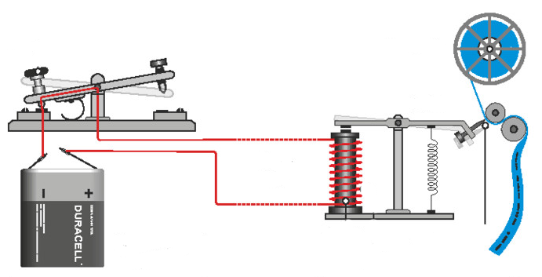
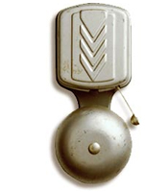
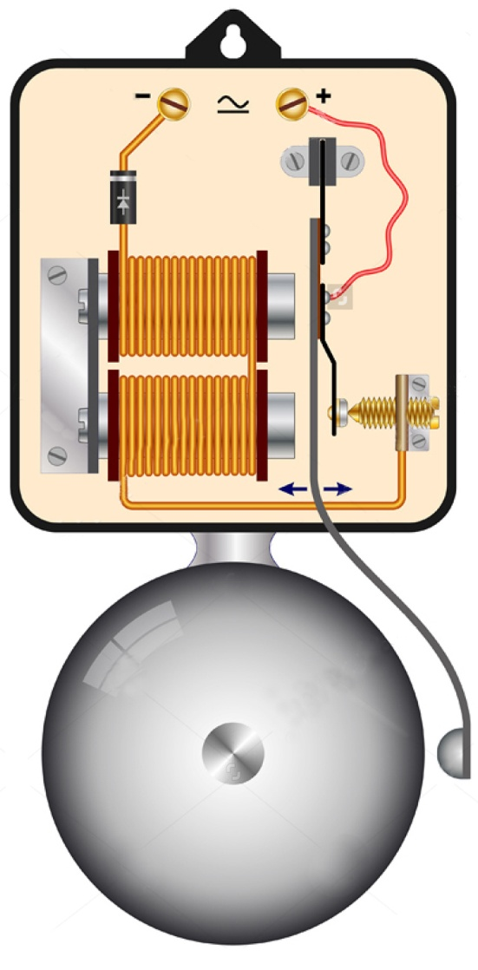
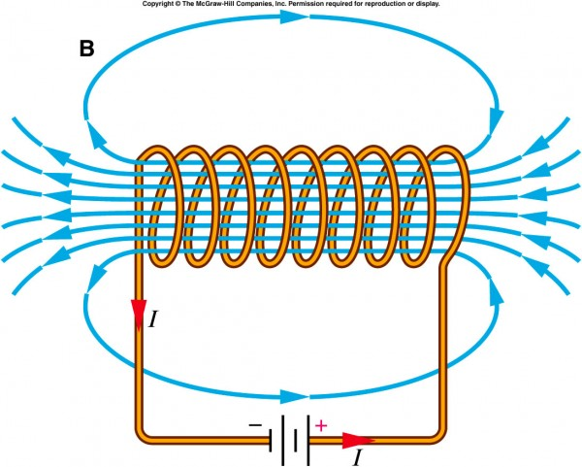
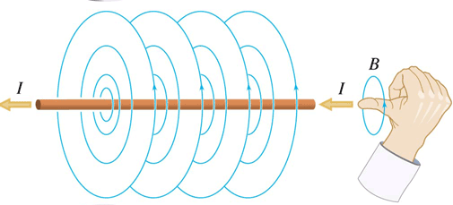
Geçen Hafta Neler Öğrendik
Aşık Teller: Teller Birbirini Nasıl Çekiyor?
Deneyerek Öğrenelim
Deneyerek Öğrenelim: Bu Manyetik Kuvvetin Büyüklüğü Nelere Bağlıdır?
Tele Etki Eden Manyetik Kuvvetin Yönü
Tele Etki Eden Manyetik Kuvvet
İki Düz Tel Arasında Oluşan Manyetik Kuvvet
Aşık Teller: Teller Birbirini Nasıl Çekiyor?
Günün Özeti
Soru Çözümü
Geçen Hafta Neler Öğrendik?

Slide 5
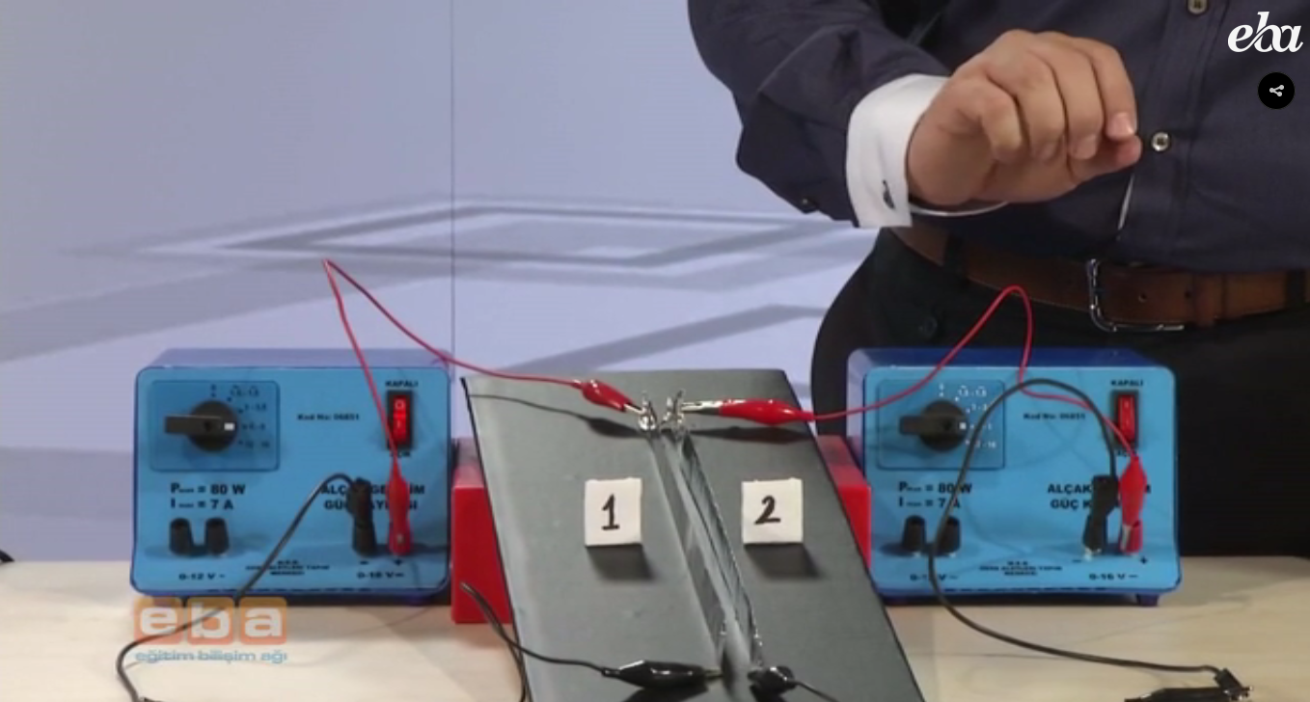
Geçen Hafta Neler Öğrendik
Aşık Teller: Teller Birbirini Nasıl Çekiyor?
Deneyerek Öğrenelim
Deneyerek Öğrenelim: Bu Manyetik Kuvvetin Büyüklüğü Nelere Bağlıdır?
Tele Etki Eden Manyetik Kuvvetin Yönü
Tele Etki Eden Manyetik Kuvvet
İki Düz Tel Arasında Oluşan Manyetik Kuvvet
Aşık Teller: Teller Birbirini Nasıl Çekiyor?
Günün Özeti
Soru Çözümü
Aşık Teller:
Teller Birbirini Nasıl Çekiyor? (Video)
(00:42 - 02:18 dakikaları arası)
Notes:
http://www.eba.gov.tr/video/izle/0258717bd66bca4f34dd79e8e076d9dce352781ed6003
(00:42 - 02:18)
https://www.youtube.com/watch?v=I8FWOuyx_9I

Slide 6
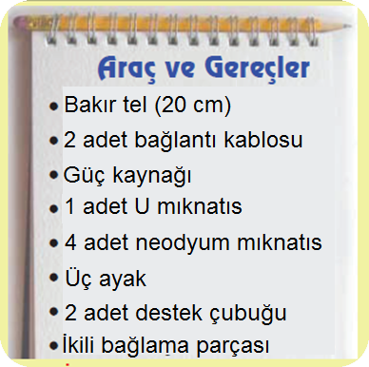
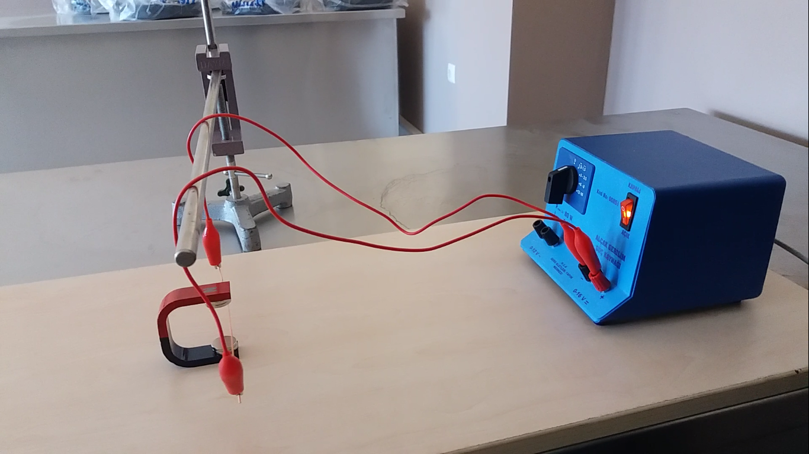
Geçen Hafta Neler Öğrendik
Aşık Teller: Teller Birbirini Nasıl Çekiyor?
Deneyerek Öğrenelim
Deneyerek Öğrenelim: Bu Manyetik Kuvvetin Büyüklüğü Nelere Bağlıdır?
Tele Etki Eden Manyetik Kuvvetin Yönü
Tele Etki Eden Manyetik Kuvvet
İki Düz Tel Arasında Oluşan Manyetik Kuvvet
Aşık Teller: Teller Birbirini Nasıl Çekiyor?
Günün Özeti
Soru Çözümü
Deneyerek Öğrenelim

Slide 7
Geçen Hafta Neler Öğrendik
Aşık Teller: Teller Birbirini Nasıl Çekiyor?
Deneyerek Öğrenelim
Deneyerek Öğrenelim: Bu Manyetik Kuvvetin Büyüklüğü Nelere Bağlıdır?
Tele Etki Eden Manyetik Kuvvetin Yönü
Tele Etki Eden Manyetik Kuvvet
İki Düz Tel Arasında Oluşan Manyetik Kuvvet
Aşık Teller: Teller Birbirini Nasıl Çekiyor?
Günün Özeti
Soru Çözümü
Deneyden Neler Öğrendik?
Anahtar kapalıyken telin hareketi nasıldı?
Anahtar açılınca telin hareketi nasıl oldu?
Telin hareket etmesini sağlayan nedir?
Üzerinden akım geçen düz iletken tel, manyetik alan içerisine konulduğunda tele bir kuvvet etki eder. Bu kuvvete manyetik kuvvet denir.
Manyetik kuvvet, $\vec{F}$ ile gösterilir.
Vektörel ve türetilmiş bir büyüklüktür.
Birimi Newton (N) dur.

Slide 8
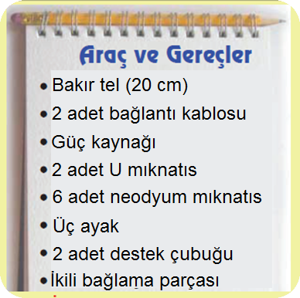
Geçen Hafta Neler Öğrendik
Aşık Teller: Teller Birbirini Nasıl Çekiyor?
Deneyerek Öğrenelim
Deneyerek Öğrenelim: Bu Manyetik Kuvvetin Büyüklüğü Nelere Bağlıdır?
Tele Etki Eden Manyetik Kuvvetin Yönü
Tele Etki Eden Manyetik Kuvvet
İki Düz Tel Arasında Oluşan Manyetik Kuvvet
Aşık Teller: Teller Birbirini Nasıl Çekiyor?
Günün Özeti
Soru Çözümü
Deneyerek Öğrenelim:
Bu Manyetik Kuvvetin Büyüklüğü Nelere Bağlıdır?

Slide 9
Geçen Hafta Neler Öğrendik
Aşık Teller: Teller Birbirini Nasıl Çekiyor?
Deneyerek Öğrenelim
Deneyerek Öğrenelim: Bu Manyetik Kuvvetin Büyüklüğü Nelere Bağlıdır?
Tele Etki Eden Manyetik Kuvvetin Yönü
Tele Etki Eden Manyetik Kuvvet
İki Düz Tel Arasında Oluşan Manyetik Kuvvet
Aşık Teller: Teller Birbirini Nasıl Çekiyor?
Günün Özeti
Soru Çözümü
Deneyden Neler Öğrendik?
Bu Manyetik Kuvvetin Büyüklüğü Nelere Bağlıdır?
Manyetik kuvvetin büyüklüğünün;
Telin içerisinde bulunduğu manyetik alanın büyüklüğüne bağlılığını nasıl deneyebiliriz?
Tel üzerinden geçen akım değerine bağlılığını nasıl deneyebiliriz?
Telin manyetik alan içerisinde kalan uzunluğuna bağlılığını nasıl deneyebiliriz?

Slide 10
Geçen Hafta Neler Öğrendik
Aşık Teller: Teller Birbirini Nasıl Çekiyor?
Deneyerek Öğrenelim
Deneyerek Öğrenelim: Bu Manyetik Kuvvetin Büyüklüğü Nelere Bağlıdır?
Tele Etki Eden Manyetik Kuvvetin Yönü
Tele Etki Eden Manyetik Kuvvet
İki Düz Tel Arasında Oluşan Manyetik Kuvvet
Aşık Teller: Teller Birbirini Nasıl Çekiyor?
Günün Özeti
Soru Çözümü
Deneyden Neler Öğrendik?
Bu Manyetik Kuvvetin Büyüklüğü Nelere Bağlıdır?
Üzerinden akım geçen düz iletken tele manyetik alan içerisinde etki eden manyetik kuvvetin büyüklüğü;
Manyetik alanın büyüklüğü $(B)$ile doğru orantılıdır.
Tel üzerinden geçen akım değeri $(i)$ile doğru orantılıdır.
Telin manyetik alan içerisinde kalan uzunluğu $(l)$ile doğru orantılıdır.
$F=B.i.l$

Slide 11
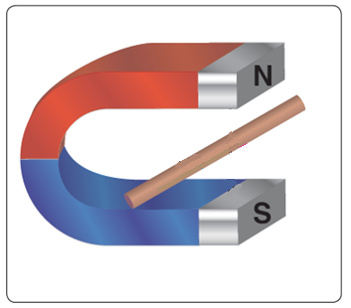
Geçen Hafta Neler Öğrendik
Aşık Teller: Teller Birbirini Nasıl Çekiyor?
Deneyerek Öğrenelim
Deneyerek Öğrenelim: Bu Manyetik Kuvvetin Büyüklüğü Nelere Bağlıdır?
Tele Etki Eden Manyetik Kuvvetin Yönü
Tele Etki Eden Manyetik Kuvvet
İki Düz Tel Arasında Oluşan Manyetik Kuvvet
Aşık Teller: Teller Birbirini Nasıl Çekiyor?
Günün Özeti
Soru Çözümü
Deneyde Tele Etki Eden Manyetik Kuvvetin Yönünü İnceleyelim
Şekil üzerinde
Akımın yönünü çiziniz.
Manyetik alanın yönünü çiziniz.
Tele etki eden kuvvetin yönünü gösteriniz.

Slide 12
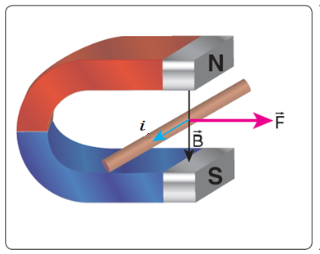
Geçen Hafta Neler Öğrendik
Aşık Teller: Teller Birbirini Nasıl Çekiyor?
Deneyerek Öğrenelim
Deneyerek Öğrenelim: Bu Manyetik Kuvvetin Büyüklüğü Nelere Bağlıdır?
Tele Etki Eden Manyetik Kuvvetin Yönü
Tele Etki Eden Manyetik Kuvvet
İki Düz Tel Arasında Oluşan Manyetik Kuvvet
Aşık Teller: Teller Birbirini Nasıl Çekiyor?
Günün Özeti
Soru Çözümü
Deneyde Tele Etki Eden Manyetik Kuvvetin Yönünü İnceleyelim
Manyetik alan içerisinde üzerinden akım geçen iletken tele etki eden manyetik kuvvetin yönü, sağ el kuralı ile bulunur.
Sağ elin dört parmağı akımın yönünde koyulup,
Avuç içi manyetik alanın yönünü gösterecek şekilde kıvrıldığında
Başparmak manyetik kuvvetin yönünü gösterir.

Slide 13
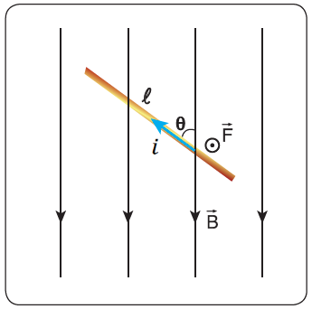
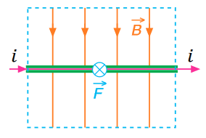
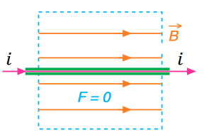
Geçen Hafta Neler Öğrendik
Aşık Teller: Teller Birbirini Nasıl Çekiyor?
Deneyerek Öğrenelim
Deneyerek Öğrenelim: Bu Manyetik Kuvvetin Büyüklüğü Nelere Bağlıdır?
Tele Etki Eden Manyetik Kuvvetin Yönü
Tele Etki Eden Manyetik Kuvvet
İki Düz Tel Arasında Oluşan Manyetik Kuvvet
Aşık Teller: Teller Birbirini Nasıl Çekiyor?
Günün Özeti
Soru Çözümü
Tele Etki Eden Manyetik Kuvvet
Eğer iletken tel, manyetik alan çizgilerine dik değilse ve aralarındaki açı $θ$ ise, tele etki eden manyetik kuvvetin büyüklüğü;
$$F=B.i.l.sinθ$$
$$θ=90° → F_{max}=B.i.l$$
$$θ=0° → F_{min}=0$$

Slide 14
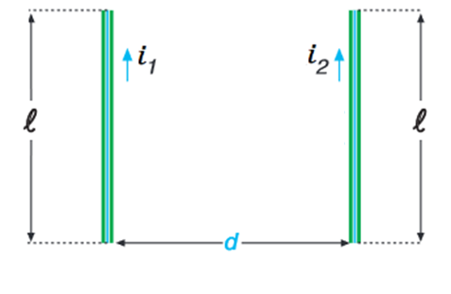
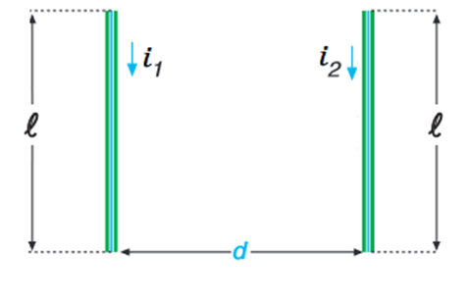
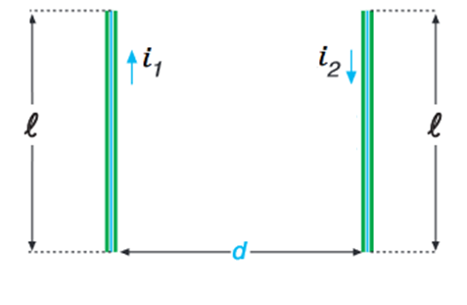
Geçen Hafta Neler Öğrendik
Aşık Teller: Teller Birbirini Nasıl Çekiyor?
Deneyerek Öğrenelim
Deneyerek Öğrenelim: Bu Manyetik Kuvvetin Büyüklüğü Nelere Bağlıdır?
Tele Etki Eden Manyetik Kuvvetin Yönü
Tele Etki Eden Manyetik Kuvvet
İki Düz Tel Arasında Oluşan Manyetik Kuvvet
Aşık Teller: Teller Birbirini Nasıl Çekiyor?
Günün Özeti
Soru Çözümü
İki Düz Tel Arasında Oluşan Manyetik Kuvvet:

Slide 15
Geçen Hafta Neler Öğrendik
Aşık Teller: Teller Birbirini Nasıl Çekiyor?
Deneyerek Öğrenelim
Deneyerek Öğrenelim: Bu Manyetik Kuvvetin Büyüklüğü Nelere Bağlıdır?
Tele Etki Eden Manyetik Kuvvetin Yönü
Tele Etki Eden Manyetik Kuvvet
İki Düz Tel Arasında Oluşan Manyetik Kuvvet
Aşık Teller: Teller Birbirini Nasıl Çekiyor?
Günün Özeti
Soru Çözümü
İki Düz Tel Arasında Oluşan Manyetik Kuvvet:

Slide 16
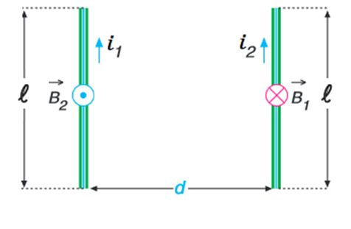
Geçen Hafta Neler Öğrendik
Aşık Teller: Teller Birbirini Nasıl Çekiyor?
Deneyerek Öğrenelim
Deneyerek Öğrenelim: Bu Manyetik Kuvvetin Büyüklüğü Nelere Bağlıdır?
Tele Etki Eden Manyetik Kuvvetin Yönü
Tele Etki Eden Manyetik Kuvvet
İki Düz Tel Arasında Oluşan Manyetik Kuvvet
Aşık Teller: Teller Birbirini Nasıl Çekiyor?
Günün Özeti
Soru Çözümü
İki Düz Tel Arasında Oluşan Manyetik Kuvvet:

Slide 17
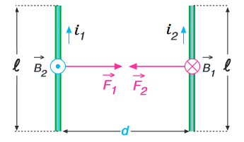
Geçen Hafta Neler Öğrendik
Aşık Teller: Teller Birbirini Nasıl Çekiyor?
Deneyerek Öğrenelim
Deneyerek Öğrenelim: Bu Manyetik Kuvvetin Büyüklüğü Nelere Bağlıdır?
Tele Etki Eden Manyetik Kuvvetin Yönü
Tele Etki Eden Manyetik Kuvvet
İki Düz Tel Arasında Oluşan Manyetik Kuvvet
Aşık Teller: Teller Birbirini Nasıl Çekiyor?
Günün Özeti
Soru Çözümü
İki Düz Tel Arasında Oluşan Manyetik Kuvvet:
$$\vec{F_{1}}=−\vec{F_{2}}$$
$$\left|\vec{F_{1}}\right|=\left|\vec{F_{2}}\right|$$
$$F_{1}=B_{2}.i_{1}.l → B_{2}=K. \frac{2i_{2}}{d} → F_{1}=K. \frac{2i_{2}}{d}.i_{1}.l$$
$$F_{2}=B_{1}.i_{2}.l → B_{1}=K. \frac{2i_{1}}{d} → F_{2}=K. \frac{2i_{1}}{d}.i_{2}.l$$

Slide 18
Geçen Hafta Neler Öğrendik
Aşık Teller: Teller Birbirini Nasıl Çekiyor?
Deneyerek Öğrenelim
Deneyerek Öğrenelim: Bu Manyetik Kuvvetin Büyüklüğü Nelere Bağlıdır?
Tele Etki Eden Manyetik Kuvvetin Yönü
Tele Etki Eden Manyetik Kuvvet
İki Düz Tel Arasında Oluşan Manyetik Kuvvet
Aşık Teller: Teller Birbirini Nasıl Çekiyor?
Günün Özeti
Soru Çözümü
İki Düz Tel Arasında Oluşan Manyetik Kuvvet:

Slide 19
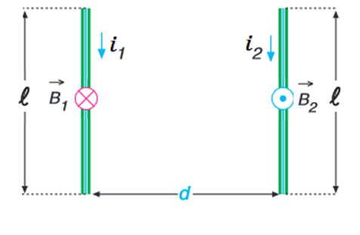
Geçen Hafta Neler Öğrendik
Aşık Teller: Teller Birbirini Nasıl Çekiyor?
Deneyerek Öğrenelim
Deneyerek Öğrenelim: Bu Manyetik Kuvvetin Büyüklüğü Nelere Bağlıdır?
Tele Etki Eden Manyetik Kuvvetin Yönü
Tele Etki Eden Manyetik Kuvvet
İki Düz Tel Arasında Oluşan Manyetik Kuvvet
Aşık Teller: Teller Birbirini Nasıl Çekiyor?
Günün Özeti
Soru Çözümü
İki Düz Tel Arasında Oluşan Manyetik Kuvvet:

Slide 20
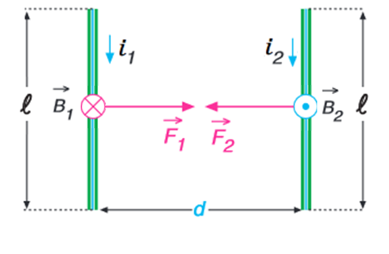
Geçen Hafta Neler Öğrendik
Aşık Teller: Teller Birbirini Nasıl Çekiyor?
Deneyerek Öğrenelim
Deneyerek Öğrenelim: Bu Manyetik Kuvvetin Büyüklüğü Nelere Bağlıdır?
Tele Etki Eden Manyetik Kuvvetin Yönü
Tele Etki Eden Manyetik Kuvvet
İki Düz Tel Arasında Oluşan Manyetik Kuvvet
Aşık Teller: Teller Birbirini Nasıl Çekiyor?
Günün Özeti
Soru Çözümü
İki Düz Tel Arasında Oluşan Manyetik Kuvvet:

Slide 21
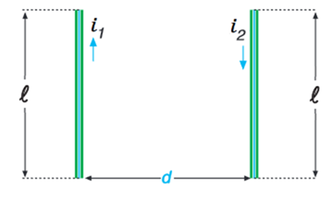
Geçen Hafta Neler Öğrendik
Aşık Teller: Teller Birbirini Nasıl Çekiyor?
Deneyerek Öğrenelim
Deneyerek Öğrenelim: Bu Manyetik Kuvvetin Büyüklüğü Nelere Bağlıdır?
Tele Etki Eden Manyetik Kuvvetin Yönü
Tele Etki Eden Manyetik Kuvvet
İki Düz Tel Arasında Oluşan Manyetik Kuvvet
Aşık Teller: Teller Birbirini Nasıl Çekiyor?
Günün Özeti
Soru Çözümü
İki Düz Tel Arasında Oluşan Manyetik Kuvvet:

Slide 22
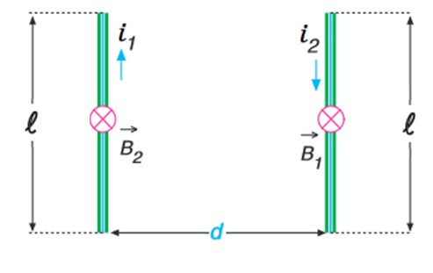
Geçen Hafta Neler Öğrendik
Aşık Teller: Teller Birbirini Nasıl Çekiyor?
Deneyerek Öğrenelim
Deneyerek Öğrenelim: Bu Manyetik Kuvvetin Büyüklüğü Nelere Bağlıdır?
Tele Etki Eden Manyetik Kuvvetin Yönü
Tele Etki Eden Manyetik Kuvvet
İki Düz Tel Arasında Oluşan Manyetik Kuvvet
Aşık Teller: Teller Birbirini Nasıl Çekiyor?
Günün Özeti
Soru Çözümü
İki Düz Tel Arasında Oluşan Manyetik Kuvvet:

Slide 23
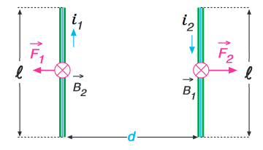
Geçen Hafta Neler Öğrendik
Aşık Teller: Teller Birbirini Nasıl Çekiyor?
Deneyerek Öğrenelim
Deneyerek Öğrenelim: Bu Manyetik Kuvvetin Büyüklüğü Nelere Bağlıdır?
Tele Etki Eden Manyetik Kuvvetin Yönü
Tele Etki Eden Manyetik Kuvvet
İki Düz Tel Arasında Oluşan Manyetik Kuvvet
Aşık Teller: Teller Birbirini Nasıl Çekiyor?
Günün Özeti
Soru Çözümü
İki Düz Tel Arasında Oluşan Manyetik Kuvvet:

Slide 24
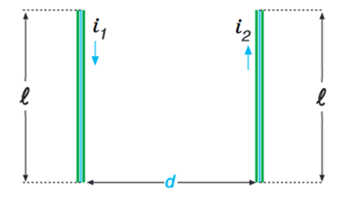
Geçen Hafta Neler Öğrendik
Aşık Teller: Teller Birbirini Nasıl Çekiyor?
Deneyerek Öğrenelim
Deneyerek Öğrenelim: Bu Manyetik Kuvvetin Büyüklüğü Nelere Bağlıdır?
Tele Etki Eden Manyetik Kuvvetin Yönü
Tele Etki Eden Manyetik Kuvvet
İki Düz Tel Arasında Oluşan Manyetik Kuvvet
Aşık Teller: Teller Birbirini Nasıl Çekiyor?
Günün Özeti
Soru Çözümü
İki Düz Tel Arasında Oluşan Manyetik Kuvvet:

Slide 25
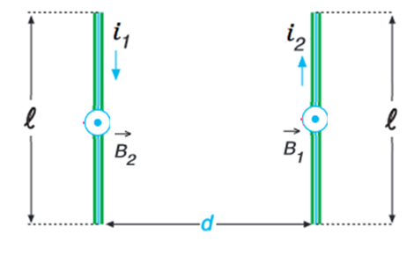
Geçen Hafta Neler Öğrendik
Aşık Teller: Teller Birbirini Nasıl Çekiyor?
Deneyerek Öğrenelim
Deneyerek Öğrenelim: Bu Manyetik Kuvvetin Büyüklüğü Nelere Bağlıdır?
Tele Etki Eden Manyetik Kuvvetin Yönü
Tele Etki Eden Manyetik Kuvvet
İki Düz Tel Arasında Oluşan Manyetik Kuvvet
Aşık Teller: Teller Birbirini Nasıl Çekiyor?
Günün Özeti
Soru Çözümü
İki Düz Tel Arasında Oluşan Manyetik Kuvvet:

Slide 26
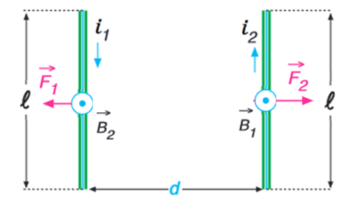
Geçen Hafta Neler Öğrendik
Aşık Teller: Teller Birbirini Nasıl Çekiyor?
Deneyerek Öğrenelim
Deneyerek Öğrenelim: Bu Manyetik Kuvvetin Büyüklüğü Nelere Bağlıdır?
Tele Etki Eden Manyetik Kuvvetin Yönü
Tele Etki Eden Manyetik Kuvvet
İki Düz Tel Arasında Oluşan Manyetik Kuvvet
Aşık Teller: Teller Birbirini Nasıl Çekiyor?
Günün Özeti
Soru Çözümü
İki Düz Tel Arasında Oluşan Manyetik Kuvvet:

Slide 27
Geçen Hafta Neler Öğrendik
Aşık Teller: Teller Birbirini Nasıl Çekiyor?
Deneyerek Öğrenelim
Deneyerek Öğrenelim: Bu Manyetik Kuvvetin Büyüklüğü Nelere Bağlıdır?
Tele Etki Eden Manyetik Kuvvetin Yönü
Tele Etki Eden Manyetik Kuvvet
İki Düz Tel Arasında Oluşan Manyetik Kuvvet
Aşık Teller: Teller Birbirini Nasıl Çekiyor?
Günün Özeti
Soru Çözümü
İki Düz İletken Tel Arasında Oluşan Manyetik Kuvvet:
Aynı yönlü akım taşıyan iletken teller birbirini çeker;
zıt yönlü akım taşıyan iletken teller birbirlerini iter.

Slide 28
Geçen Hafta Neler Öğrendik
Aşık Teller: Teller Birbirini Nasıl Çekiyor?
Deneyerek Öğrenelim
Deneyerek Öğrenelim: Bu Manyetik Kuvvetin Büyüklüğü Nelere Bağlıdır?
Tele Etki Eden Manyetik Kuvvetin Yönü
Tele Etki Eden Manyetik Kuvvet
İki Düz Tel Arasında Oluşan Manyetik Kuvvet
Aşık Teller: Teller Birbirini Nasıl Çekiyor?
Günün Özeti
Soru Çözümü
Aşık Teller:
Teller Birbirini Nasıl Çekiyor? (Video)
Notes:
http://www.eba.gov.tr/video/izle/0258717bd66bca4f34dd79e8e076d9dce352781ed6003
https://www.youtube.com/watch?v=I8FWOuyx_9I

Slide 29
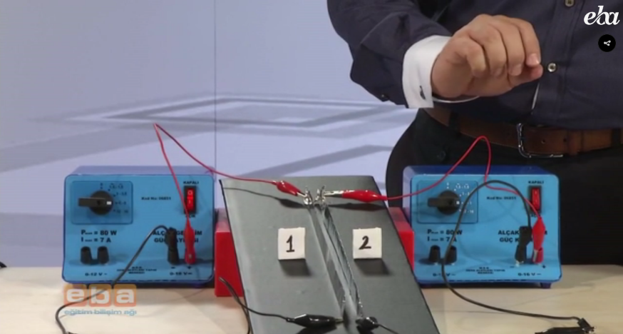
Günün Özeti
Geçen Hafta Neler Öğrendik
Aşık Teller: Teller Birbirini Nasıl Çekiyor?
Deneyerek Öğrenelim
Deneyerek Öğrenelim: Bu Manyetik Kuvvetin Büyüklüğü Nelere Bağlıdır?
Tele Etki Eden Manyetik Kuvvetin Yönü
Tele Etki Eden Manyetik Kuvvet
İki Düz Tel Arasında Oluşan Manyetik Kuvvet
Aşık Teller: Teller Birbirini Nasıl Çekiyor?
Günün Özeti
Soru Çözümü
$$F=B.i.l$$
$$F=B.i.l.sinθ$$

Slide 30
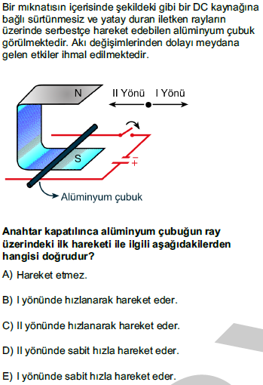
Soru Çözümü
Geçen Hafta Neler Öğrendik
Aşık Teller: Teller Birbirini Nasıl Çekiyor?
Deneyerek Öğrenelim
Deneyerek Öğrenelim: Bu Manyetik Kuvvetin Büyüklüğü Nelere Bağlıdır?
Tele Etki Eden Manyetik Kuvvetin Yönü
Tele Etki Eden Manyetik Kuvvet
İki Düz Tel Arasında Oluşan Manyetik Kuvvet
Aşık Teller: Teller Birbirini Nasıl Çekiyor?
Günün Özeti
Soru Çözümü
(AYT 2018)

Slide 31
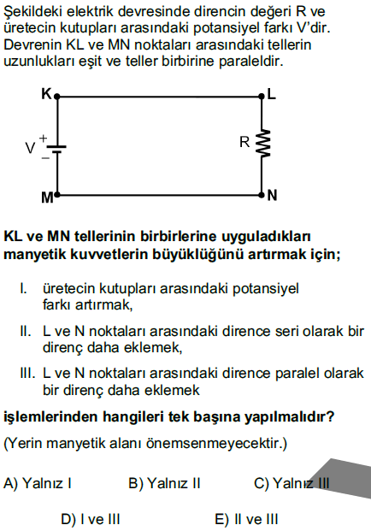
Soru Çözümü
Geçen Hafta Neler Öğrendik
Aşık Teller: Teller Birbirini Nasıl Çekiyor?
Deneyerek Öğrenelim
Deneyerek Öğrenelim: Bu Manyetik Kuvvetin Büyüklüğü Nelere Bağlıdır?
Tele Etki Eden Manyetik Kuvvetin Yönü
Tele Etki Eden Manyetik Kuvvet
İki Düz Tel Arasında Oluşan Manyetik Kuvvet
Aşık Teller: Teller Birbirini Nasıl Çekiyor?
Günün Özeti
Soru Çözümü
(LYS 2017)

Slide 32
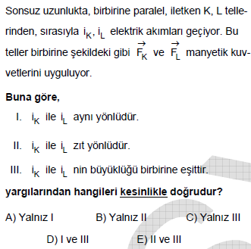
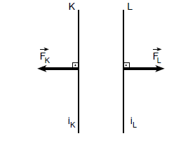
Soru Çözümü
Geçen Hafta Neler Öğrendik
Aşık Teller: Teller Birbirini Nasıl Çekiyor?
Deneyerek Öğrenelim
Deneyerek Öğrenelim: Bu Manyetik Kuvvetin Büyüklüğü Nelere Bağlıdır?
Tele Etki Eden Manyetik Kuvvetin Yönü
Tele Etki Eden Manyetik Kuvvet
İki Düz Tel Arasında Oluşan Manyetik Kuvvet
Aşık Teller: Teller Birbirini Nasıl Çekiyor?
Günün Özeti
Soru Çözümü
(LYS 2012)

Slide 33
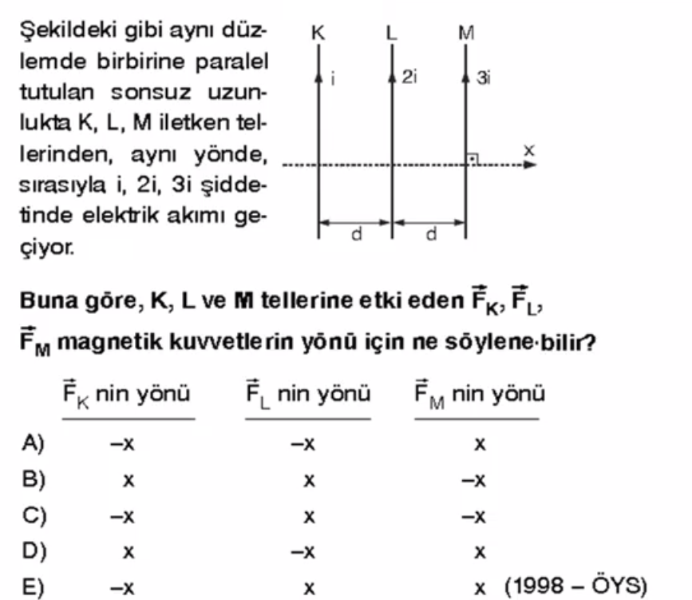
Soru Çözümü
Geçen Hafta Neler Öğrendik
Aşık Teller: Teller Birbirini Nasıl Çekiyor?
Deneyerek Öğrenelim
Deneyerek Öğrenelim: Bu Manyetik Kuvvetin Büyüklüğü Nelere Bağlıdır?
Tele Etki Eden Manyetik Kuvvetin Yönü
Tele Etki Eden Manyetik Kuvvet
İki Düz Tel Arasında Oluşan Manyetik Kuvvet
Aşık Teller: Teller Birbirini Nasıl Çekiyor?
Günün Özeti
Soru Çözümü

Slide 34
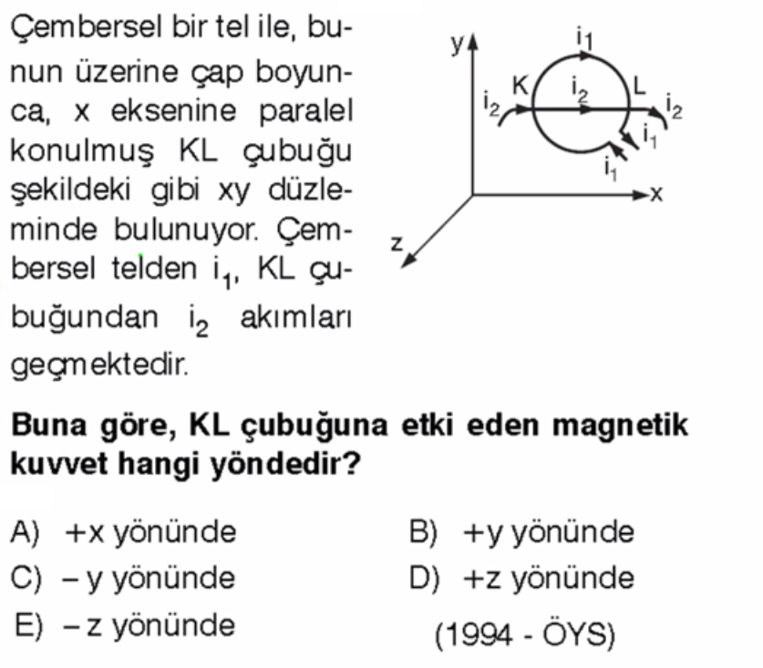
Soru Çözümü
Geçen Hafta Neler Öğrendik
Aşık Teller: Teller Birbirini Nasıl Çekiyor?
Deneyerek Öğrenelim
Deneyerek Öğrenelim: Bu Manyetik Kuvvetin Büyüklüğü Nelere Bağlıdır?
Tele Etki Eden Manyetik Kuvvetin Yönü
Tele Etki Eden Manyetik Kuvvet
İki Düz Tel Arasında Oluşan Manyetik Kuvvet
Aşık Teller: Teller Birbirini Nasıl Çekiyor?
Günün Özeti
Soru Çözümü

Slide 35
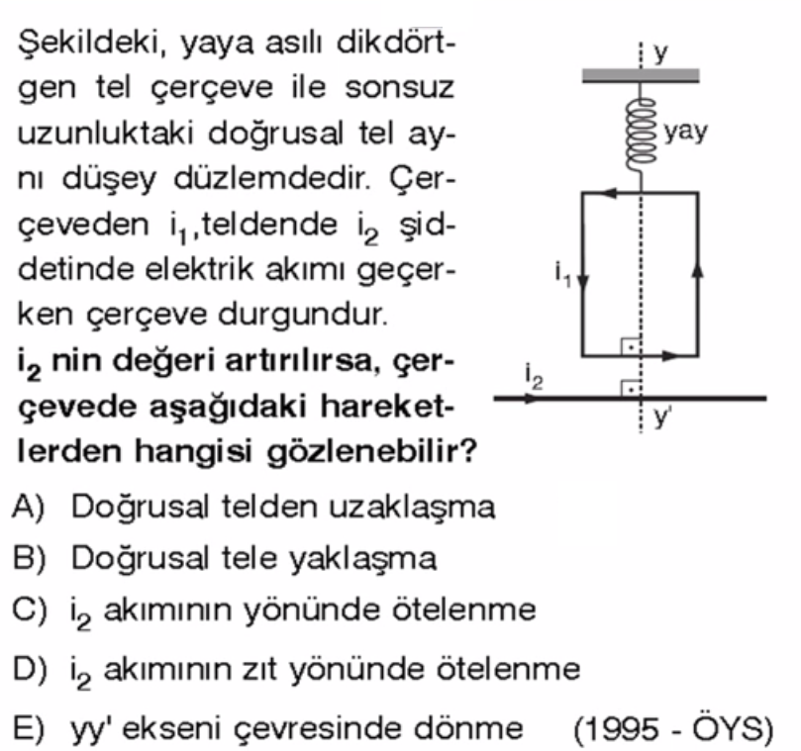
Soru Çözümü
Geçen Hafta Neler Öğrendik
Aşık Teller: Teller Birbirini Nasıl Çekiyor?
Deneyerek Öğrenelim
Deneyerek Öğrenelim: Bu Manyetik Kuvvetin Büyüklüğü Nelere Bağlıdır?
Tele Etki Eden Manyetik Kuvvetin Yönü
Tele Etki Eden Manyetik Kuvvet
İki Düz Tel Arasında Oluşan Manyetik Kuvvet
Aşık Teller: Teller Birbirini Nasıl Çekiyor?
Günün Özeti
Soru Çözümü

Slide 36
Bugün Neler Öğrendik?
11.2.4. Manyetizma ve Elektromanyetik İndüklenme
11.2.4.2. Üzerinden akım geçen bir tele manyetik alanda etki eden kuvvetin yönünün ve şiddetinin bağlı olduğu değişkenleri analiz eder.
a. Öğrencilerin deney yaparak veya simülasyonlar kullanarak kuvveti etkileyen
değişkenleri analiz etmeleri ve matematiksel modeli tartışmaları sağlanır.
b. Öğrencilerin manyetik kuvvetin yönünü belirlemek için sağ el kuralını uygulamaları sağlanır.
Notes:
Kazanımların önemini vurgulayalım. Niye paylaşmaya değer görüyoruz.

Slide 37
ÖNÜMÜZDEKİ HAFTA NE ÖĞRENECEĞİZ?
11.2.4. Manyetizma ve Elektromanyetik İndüklenme
11.2.4.4. Manyetik alan içerisinde akım taşıyan dikdörtgen tel çerçeveye etki eden kuvvetlerin döndürme etkisini açıklar.
Dönen çerçeveye etki eden manyetik kuvvetlerin yönünün gösterilmesi sağlanır.

Slide 38
Önümüzdeki Hafta Görüşürüz
Düzenli Çalışalım ve ☺

